Slide 1
TIẾT 74:
BÀI 17: VAI TRÒ CỦA TRAO ĐỔI CHẤT VÀ CHUYỂN HÓA NĂNG LƯỢNG Ở SINH VẬT
II. Vai trò của trao đổi chất và chuyển hóa năng lượng trong cơ thể .

Slide 2
II. VAI TRÒ CỦA TRAO ĐỔI CHẤT VÀ CHUYỂN HÓA NĂNG LƯỢNG
VAI TRÒ | BIỂU HIỆN
1. Cung cấp năng lượng cho các hoạt động của cơ thể.
2. Xây dựng cơ thể
3. Loại bỏ chất thải ra khỏi cơ thể
Chất hữu cơ được phân giải sẽ giải phóng năng lượng để tổng hợp chất hữu cơ mới và thực hiện các hoạt động sống.
Thức ăn sau khi đẩy vào cơ thể sinh vật được biến đổi thành các chất xây dựng nên các cấu trúc của cơ thể.
Các chất dư thừa và chất thải của quá trình trao đổi chất thải ra ngoài cơ thể.

Slide 3
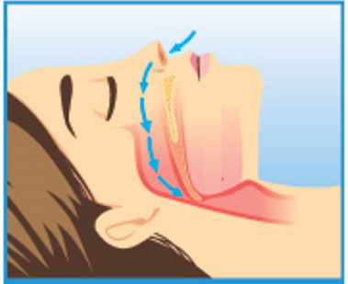
1. Cung cấp năng lượng cho các hoạt động của cơ thể
Chất hữu cơ khi được phân giải sẽ giải phóng năng lượng.
Năng lượng này được sử dụng cho quá trình tổng hợp chất hữu cơ mới và thực hiện các hoạt động sống như quá trình vận động cơ thể, vận chuyển các chất trong tế bào và cơ thể, phân chia tế bào,...

Slide 4

2. Xây dựng cơ thể
Các chất sau khi được lấy vào cơ thể sinh vật, qua quá trình biến đổi tạo thành các chất cần thiết cho xây dựng, duy trì và phục hồi các tế bào, mô và cơ quan của cơ thể.
→ Sinh vật có thể sinh trưởng, phát triển và sinh sản.

Slide 5


3. Loại bỏ chất thải ra khỏi cơ thể
Các chất dư thừa, chất thải của quá trình trao đổi chất được thải ra khỏi tế bào và cơ thể.
Quá trình thải bỏ các chất đảm bảo duy trì cân bằng môi trường trong cơ thể.
Ví dụ, quá trình trao đổi chất ở cơ thể người thải bỏ khí CO₂, mồ hôi, nước tiểu,...

Slide 6
II. VAI TRÒ CỦA TRAO ĐỔI CHẤT VÀ CHUYỂN HÓA NĂNG LƯỢNG
Vì sao trao đổi chất và chuyển hóa năng lượng là đặc trưng cơ bản
của sự sống?
-> Vì trao đổi chất và chuyển hóa năng lượng là điều kiện tồn tại và phát triển của sinh vật. Mọi hoạt động sống của cơ thể đều gắn với hoạt động sống của các tế bào và đều cần năng lượng.

Slide 7





LUYỆN TẬP
Câu hỏi 1: Các hoạt động ở con người (đi lại, chơi thể thao,…) đều cần năng lượng. Năng lượng đó được biến đổi từ dạng nào sang dạng nào?
Vai trò của sự chuyển đổi năng lượng đó ?

Slide 8
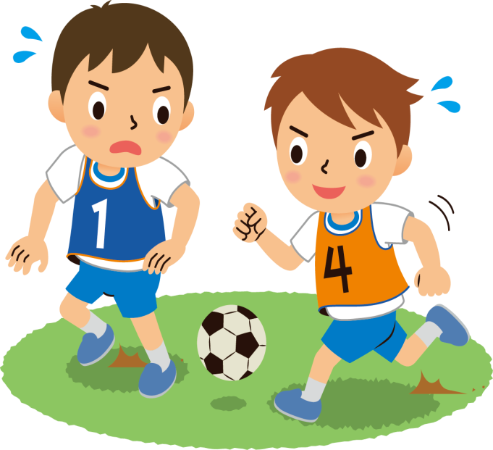
Trả lời:
Năng lượng cần cho các hoạt động của cơ thể người (đi lại, chơi thể thao,…) do quá trình phân giải các chất hữu cơ trong tế bào.
Quá trình phân giải các chất hữu cơ trong tế bào biến đổi năng lượng từ dạng hóa học trong chất hữu cơ thành năng lượng cơ học và năng lượng nhiệt.
Đảm bảo cho các hoạt động của cơ thể diễn ra và thân nhiệt ổn định.

Slide 9
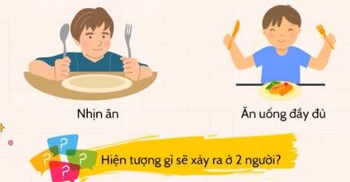
Mệt mỏi thiếu năng lượng
Mạnh khỏe tràn đầynăng lượng

Slide 10


Câu hỏi 2: Lấy ví dụ minh họa về vai trò của trao đổi chất và chuyển hóa năng lượng trong cơ thể.
Nếu coi cơ thể con người như một động cơ, muốn động cơ hoạt động, cần có năng lượng.
Trao đổi chất:
Tạo ra các chất cần thiết cho xây dựng tế bào mới.
Sửa chữa các tế bào, mô và cơ quan của cơ thể.
Thải các chất thừa (CO₂, nước tiểu,…) ra khỏi cơ thể.
Đảm bảo cho các hoạt động của cơ thể diễn ra bình thường.

Slide 11
VẬN DỤNG
Khi cơ thể nghỉ ngơi vẫn sẽ tiêu tốn năng lượng. Vì, khi cơ thể nghỉ ngơi các cơ quan trong cơ thể vẫn cần duy trì hoạt động như hệ tuần hoàn, hệ hô hấp, hệ tiêu hóa, … Các cơ quan này cần sử dụng năng lượng để hoạt động.
Câu 1. Cơ thể ở trạng thái nghỉ ngơi có tiêu dùng năng lượng không? Tại sao?

Slide 12

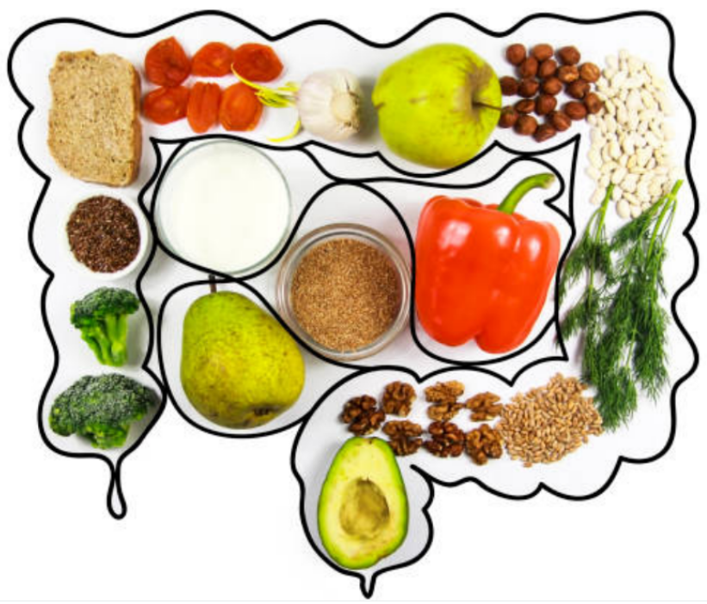
Câu 2.Vì sao làm việc nhiều cần tiêu thụ nhiều thức ăn?
Khi chúng ta làm việc cơ thể cần tiêu thụ một lượng lớn năng lượng, ta cần tiêu thụ nhiều thức ăn để bổ sung và bù đắp phần năng lượng đã sử dụng.

Slide 13


Câu 3. Vì sao khi vận động thì cơ thể nóng dần lên?
Khi vận động cơ thể chúng ta chuyển đổi cơ năng thành nhiệt năng → Cơ thể nóng lên.

Slide 14


Câu 4. Vì sao cơ thể thường sởn gai ốc, rùng mình khi gặp lạnh?
Trả lời: Khi gặp lạnh chúng ta bị nổi da gà, rùng mình khiến lông cơ thể dựng lên mở rộng khoảng giữ nhiệt, giúp tăng khả năng chịu lạnh.

Slide 15
HƯỚNG DẪN VỀ NHÀ
01
02
03
Làm bài tập trong Sách bài tập .
Đọc và tìm hiểu trước
Bài 18: Quang hợp ở thực vật.
Ôn lại kiến thức đã học.

